Slide 1
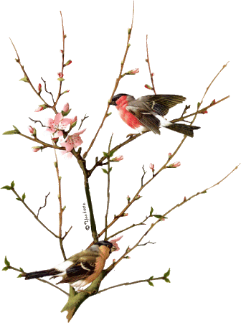


Thứ năm ngày 01 tháng 3 năm 2023
Tiếng Việt

Slide 2
Giờ ra chơi
Đọc
2
Trống báo giờ ra chơi
Từng đàn chim áo trắng
Xếp sách vở mau thôi
Ùa ra ngoài sân nắng.
Chỗ này đây, bạn gái
Vui nhảy dây nhịp nhàng
Vòng quay đều êm ái
Rộn tiếng cười hoà vang.
Đằng kia, ấy bạn trai
Đá cầu bay vun vút
Đôi chân móc rất tài
Tung nắng hồng lên ngực.
Giờ chơi vừa chấm dứt
Đàn chim non vội vàng
Xếp hàng nhanh vào lớp
Bài học mới sang trang.
(Nguyễn Lãm Thắng)
1
3
2
4

Slide 3
Lời chào
Đi đến nơi nào
Lời chào đi trước
Lời chào dẫn bước
Chẳng sợ lạc nhà.
Là cơn gió mát
Buổi sáng đầu ngày
Như một bàn tay
Chân thành cởi mở.
Lời chào kết bạn
Con đường bớt xa
Lời chào là hoa
Nở từ lòng đất.
Ai ai cũng có
Chẳng nặng là bao
Bạn ơi đi đâu
Nhớ mang đi nhé.
(Nguyễn Hoàng Sơn)

Slide 4
Tìm ở cuối các dòng thơ những tiếng cùng vần với nhau
3
Giờ ra chơi
Trống báo giờ ra chơi
Từng đàn chim áo trắng
Xếp sách vở mau thôi
Ùa ra ngoài sân nắng.
Chỗ này đây, bạn gái
Vui nhảy dây nhịp nhàng
Vòng quay đều êm ái
Rộn tiếng cười hoà vang.
trai
Đằng kia, ấy bạn trai
Đá cầu bay vun vút
Đôi chân móc rất tài
Tung nắng hồng lên ngực.
Giờ chơi vừa chấm dứt
Đàn chim non vội vàng
Xếp hàng nhanh vào lớp
Bài học mới sang trang.
trắng
tài
nắng
gái
nhàng
vàng
ái
vang
trang

Slide 5
4
Trả lời câu hỏi
Đọc khổ 2, 3
Chỗ này đây, bạn gái
Vui nhảy dây nhịp nhàng
Vòng quay đều êm ái
Rộn tiếng cười hoà vang.
Đằng kia, ấy bạn trai
Đá cầu bay vun vút
Đôi chân móc rất tài
Tung nắng hồng lên ngực.
a. Những trò chơi nào được nói tới trong bài ?
Trò chơi nhảy dây, đá cầu được nói đến trong bài.

Slide 6
4
Trả lời câu hỏi
Đọc khổ 2, 3
Chỗ này đây, bạn gái
Vui nhảy dây nhịp nhàng
Vòng quay đều êm ái
Rộn tiếng cười hoà vang.
Đằng kia, ấy bạn trai
Đá cầu bay vun vút
Đôi chân móc rất tài
Tung nắng hồng lên ngực.
b. Những từ ngữ nào cho biết các bạn chơi trò chơi rất giỏi ?
Nhịp nhàng, vòng quay đều, bay vun vút, móc rất tài.

Slide 7
4
Trả lời câu hỏi
Đọc khổ 2
Chỗ này đây, bạn gái
Vui nhảy dây nhịp nhàng
Vòng quay đều êm ái
Rộn tiếng cười hoà vang.
c. Giờ ra chơi của các bạn như thế nào ?
Nhịp nhàng, vòng quay đều, bay vun vút, móc rất tài.

Slide 8
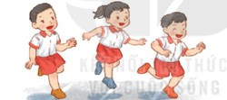
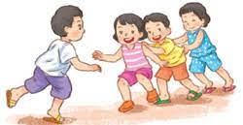
5
Học thuộc lòng khổ thơ hai và thứ ba
6
TRÒ CHƠI Nhìn hình đoán tên trò chơi

Slide 9
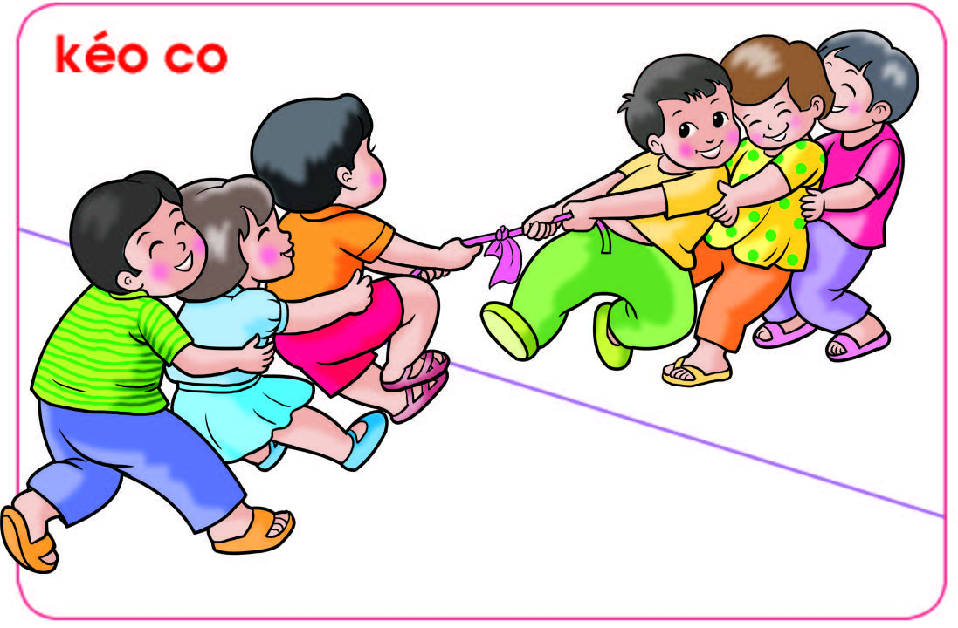
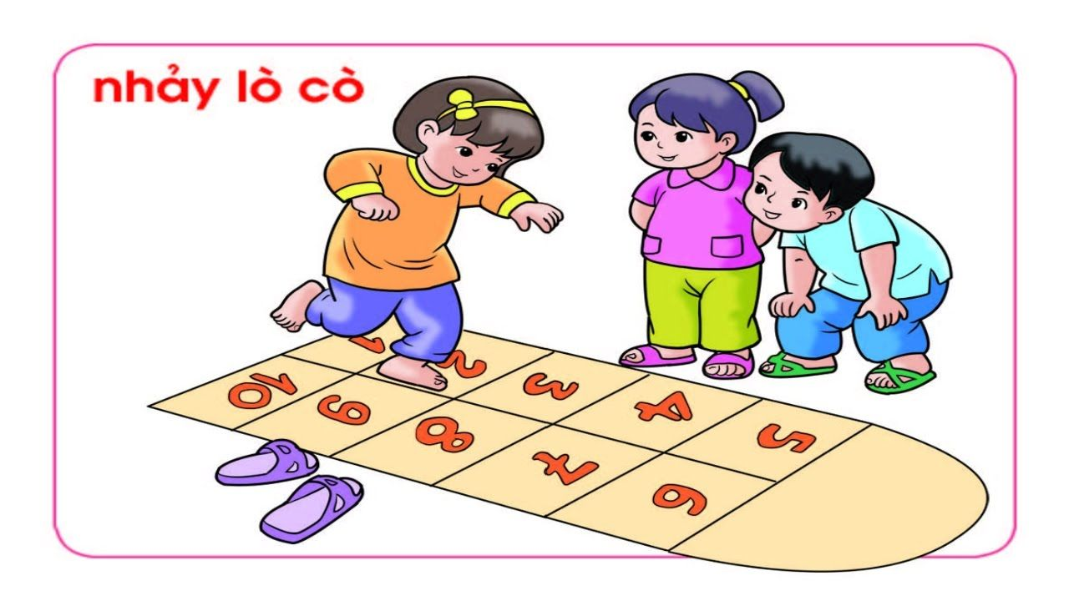



5
Học thuộc lòng khổ thơ hai và thứ ba

Slide 10
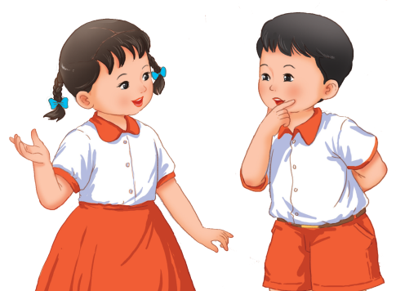
CỦNG CỐ

Slide 11
Dặn dò
* Học thuộc lòng: Giờ ra chơi / trang 60
* Tự học: Ôn tập / trang 62, 63
* Xem trước bài: Rửa tay trước khi ăn/ trang 64, 65

Slide 12
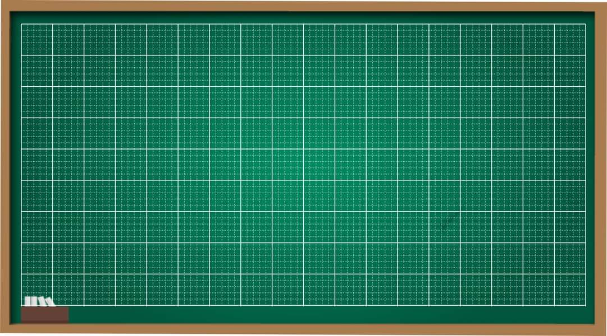
1. Viết từ ngữ
vun vút
vun vút
vun vút
nhịp nhàng
nhịp nhàng
nhịp nhàng
2. Viết những tiếng cùng vần với nhau ở cuối các dòng thơ
( shs, trang 60 )
- trắng – nắng ; gái- ái – trai - tài
- nhàng – vang – vàng trang

Slide 13

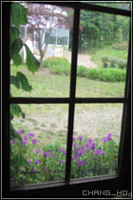
Xin chào tạm biệt !
Chúc các con
chăm ngoan, học giỏi

